Slide 1
Színkeverés
Elhelyezés a .grid() használatával
© Tóth József, 2015 http://infotanar.blog.hu

Slide 2
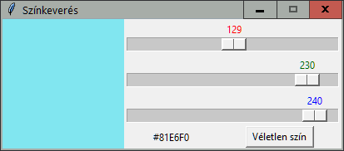
Feladat
Készíts programot a jobb oldali minta alapján!
A csúszkával lehessen állítani a szín piros, kék és zöld összetevőit 0 és 255 között!
A bal oldali címke mutassa a kikevert színt!
A szín hexadacimális kódja jelenjen meg az alsó részen! (#RRGGBB)
A Véletlen szín gomb válasszon három véletlen színösszetevőt!

Slide 3
Elemek elhelyezése a .grid() metódussal
0
1
2
0
r.grid(row=0,column=1,columnspan=2)
1
2
3
c.grid(column=0,rowspan=4)
.grid(row=3,column=2)
Ha a következő sorba/oszlopba szeretnénk elhelyezni az elemet, elhagyhatjuk a sor/oszlopszámot.

Slide 4

Ablak elkészítése
Nem méretezhető át (vízszintesen, függőlegesen).
Próba!
kever.pyw

Slide 5

Színes címke elkészítése
Induláskor fekete.
Négy sornyi.
meret.pyw

Slide 6
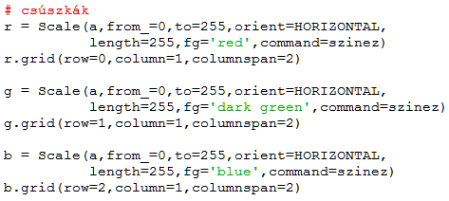
Csúszkák elkészítése 1.
A csúszkák a szinez függvényt hívják, amelyet még el kell készítenünk.
meret.pyw

Slide 7

Csúszkák elkészítése 2.
…
meret.pyw
#RRGGBB pl. #CCFFAA
Csúszkák értékei
Próba!

Slide 8


Színkód elkészítése
meret.pyw
…
Próba!

Slide 9
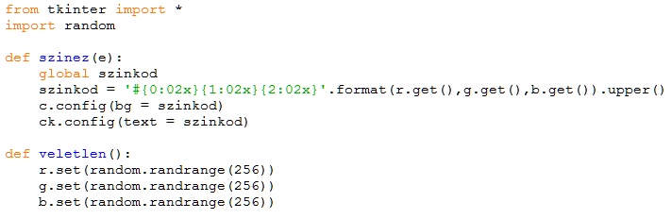

Véletlen gomb elkészítése
meret.pyw
…
Próba!

Slide 10
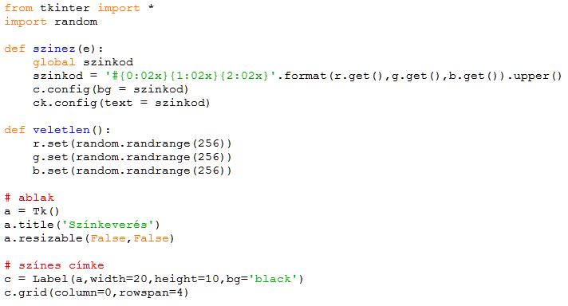
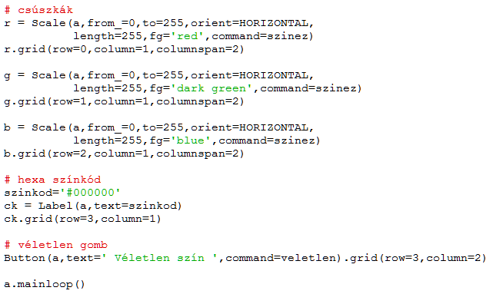

Slide 11
Kérdések
Hogyan helyezhetjük el egy rácsban egy ablak elemeit?

